Slide 1


Slide 2
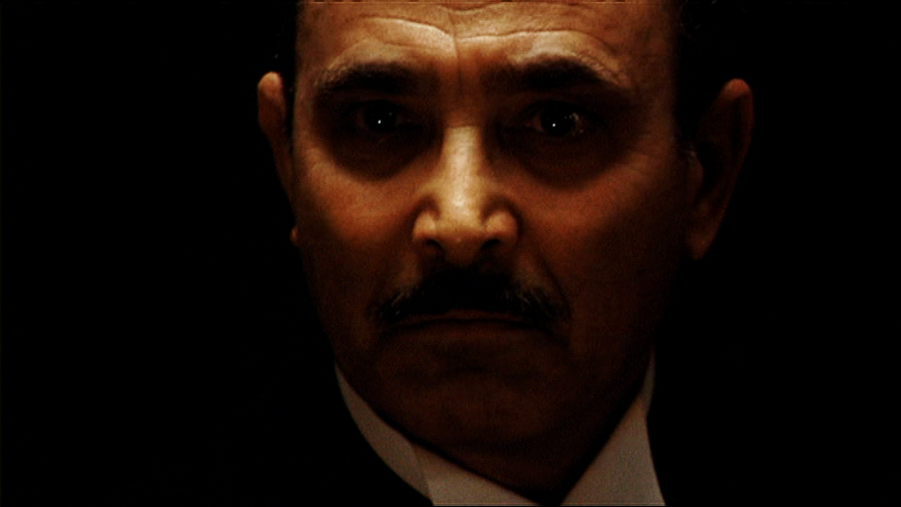

Slide 3
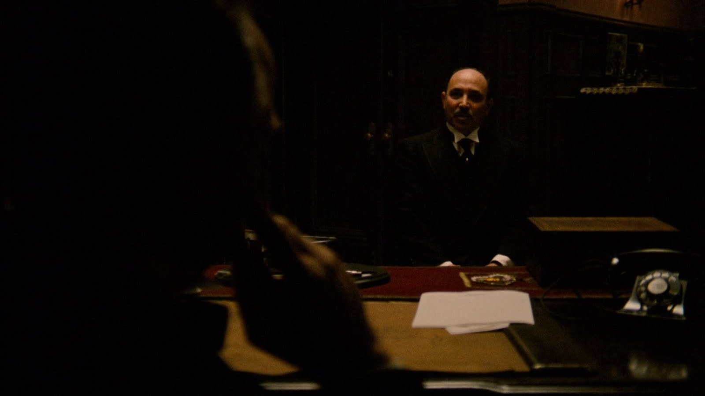

Slide 4
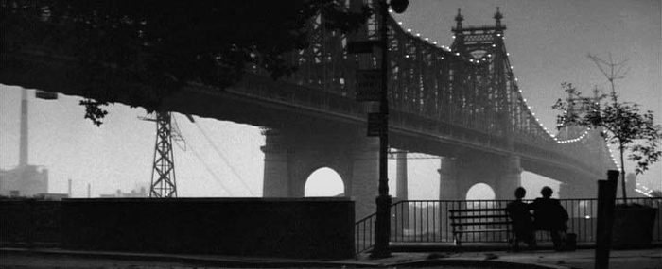

Slide 5
GORDON WILLIS
El príncipe de las tinieblas

Slide 6
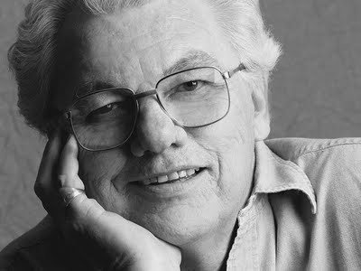

Slide 7
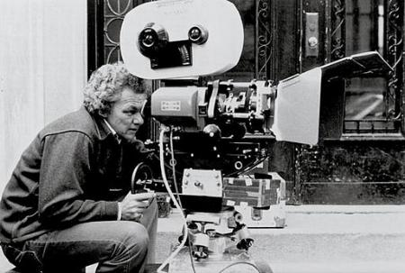

Slide 8
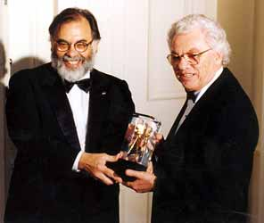
Con Francis F. Coppola

Slide 9
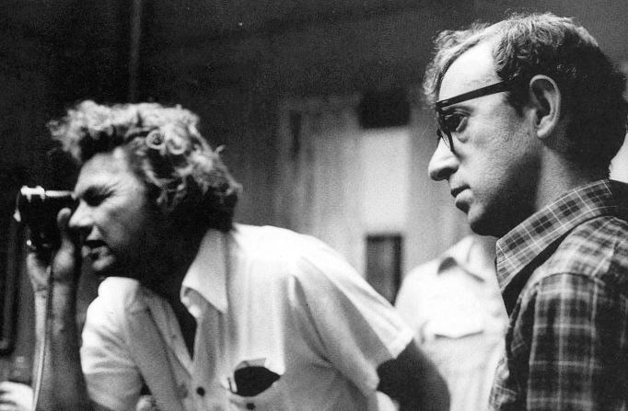
Con Woody Allen

Slide 10
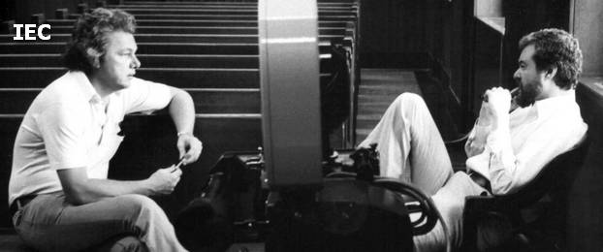
Con Alan Pakula

Slide 11
Little Murders, de Alan Arkin (1971)
Klute (Klute), de Alan J. Pakula (1971)
El padrino (The Godfather), de Francis Ford Coppola (1972)
Bad Company, de Robert Benton (1972)
El padrino II (The Godfather Part II, de Francis Ford Coppola (1974)
El último testigo (The Parallax View), de Alan J. Pakula (1974)
Todos los hombres del presidente (All the President's Men), de Alan J. Pakula (1976)
Annie Hall (Annie Hall), de Woody Allen (1977)
Interiores (Interiors), de Woody Allen (1978)
Manhattan (Manhattan), de Woody Allen (1979)
Zelig (Zelig), de Woody Allen (1983) - Nominación al Oscar de la Academia de Hollywood a la mejor fotografía
Broadway Danny Rose (Broadway Danny Rose) de Woody Allen (1984)
La rosa púrpura del Cairo (The Purple Rose of Cairo) de Woody Allen (1985)
El padrino III (The Godfather Part III), de Francis Ford Coppola (1990) - Nominación al Oscar de la Academia de Hollywood a la mejor fotografía

Slide 12
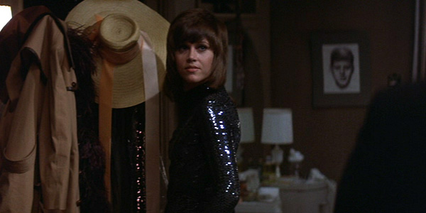

Slide 13
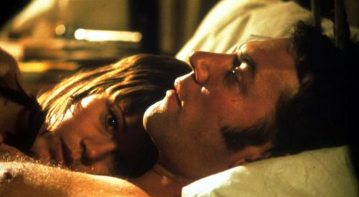

Slide 14
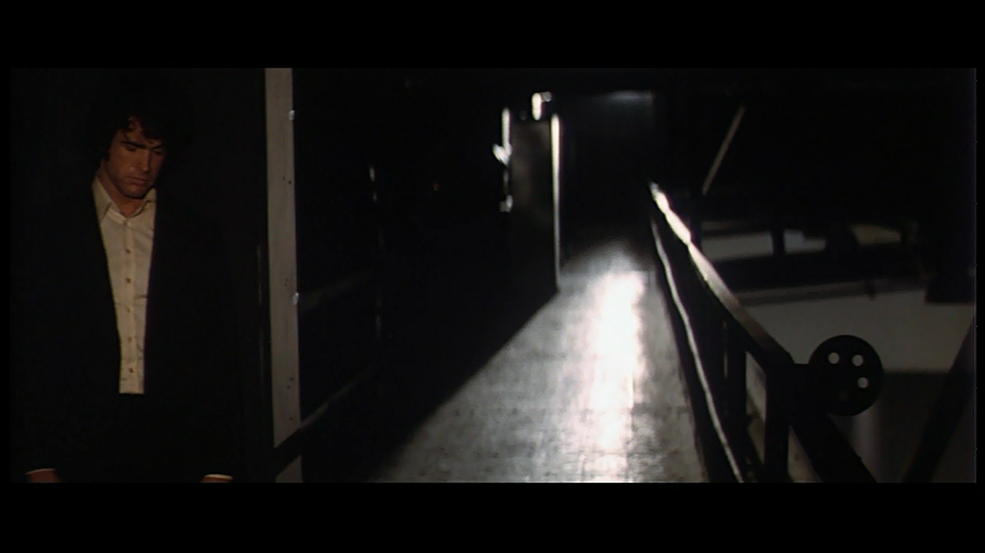

Slide 15
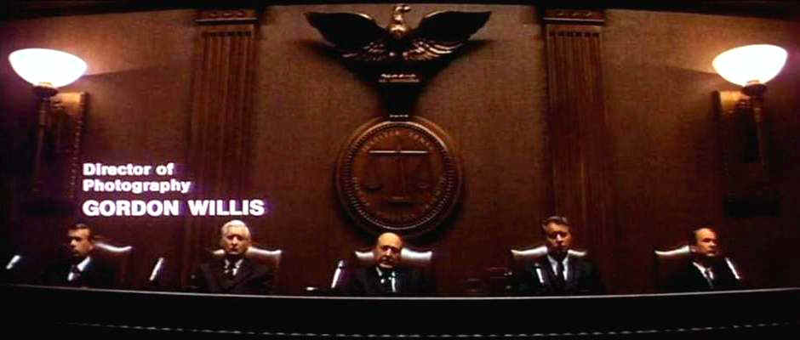

Slide 16
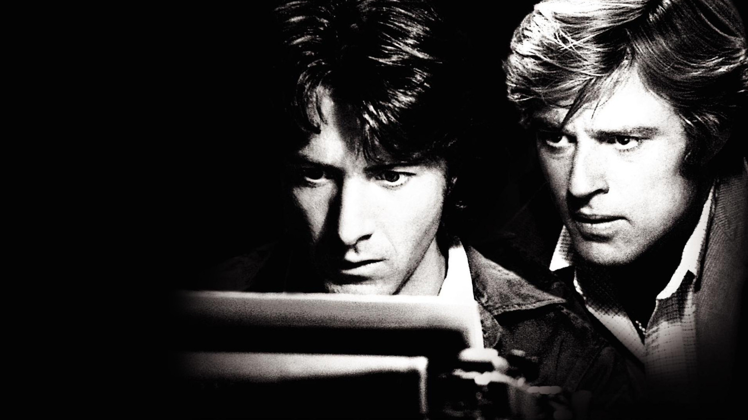

Slide 17
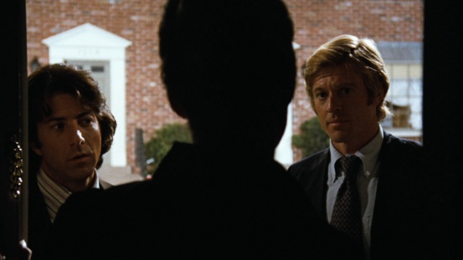

Slide 18
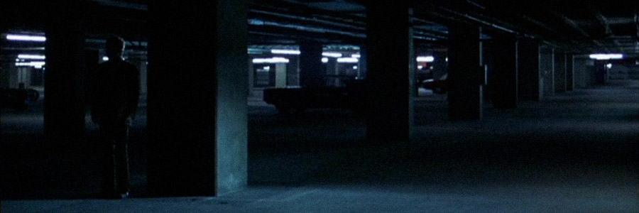

Slide 19
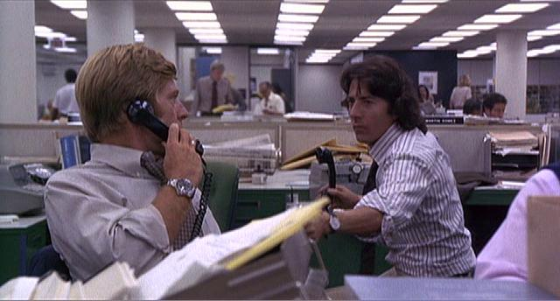

Slide 20
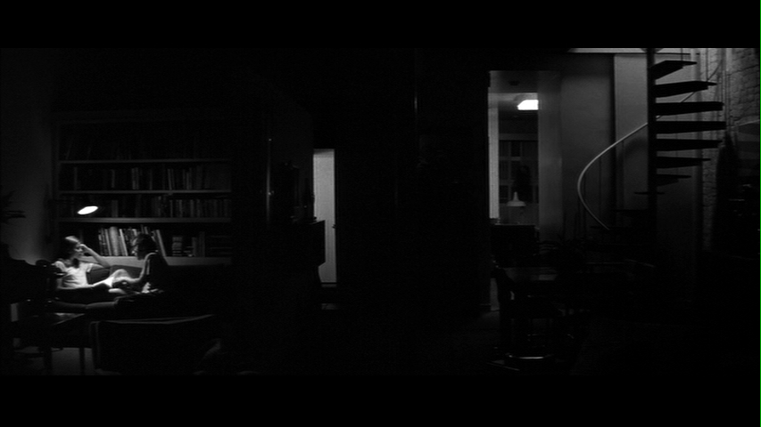

Slide 21
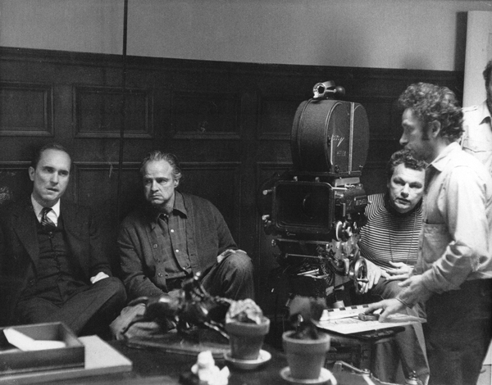

Slide 22
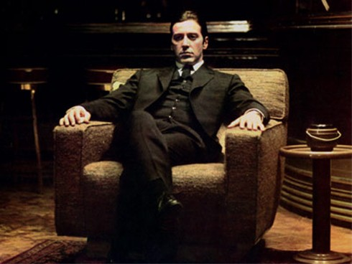

Slide 23
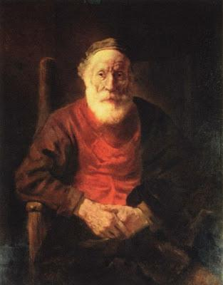

Slide 24
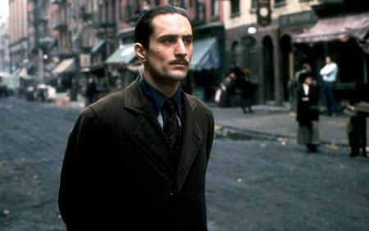

Slide 25
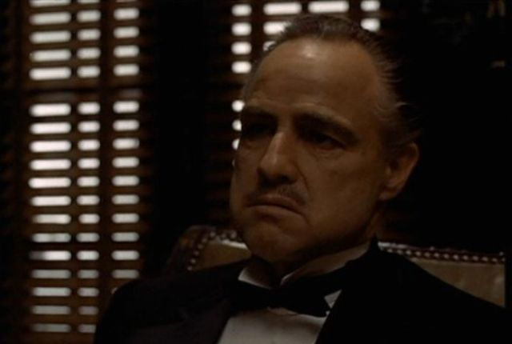

Slide 26
Marlon Brando sale de las sombras convertido en El Padrino.

Slide 27
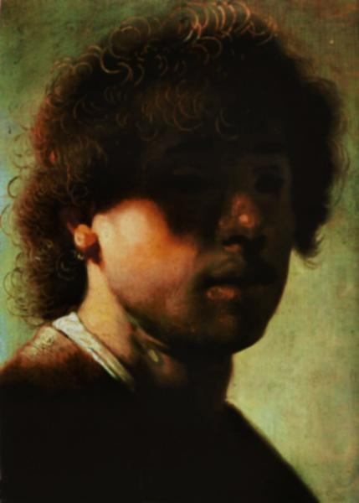

Slide 28
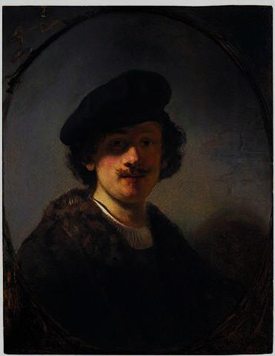

Slide 29
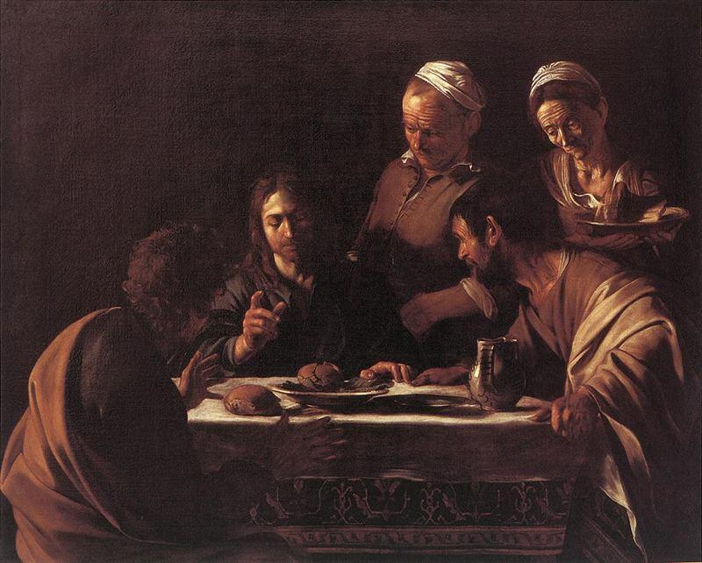

Slide 30
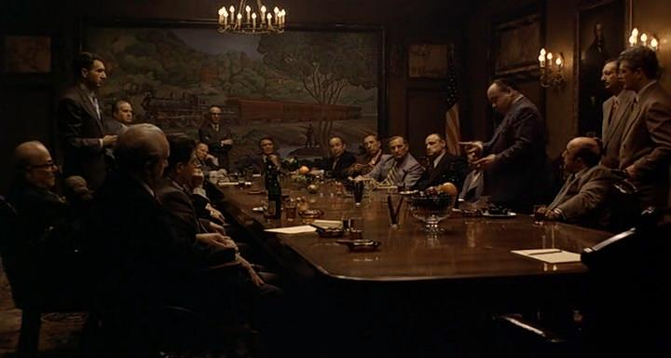

Slide 31
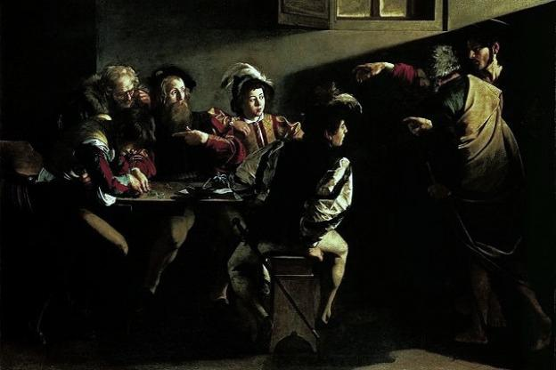

Slide 32
Los tonos bajos y la coloración de dominante cálida se inspiran claramente en el claroscuro de los pintores renacentistas.

Slide 33
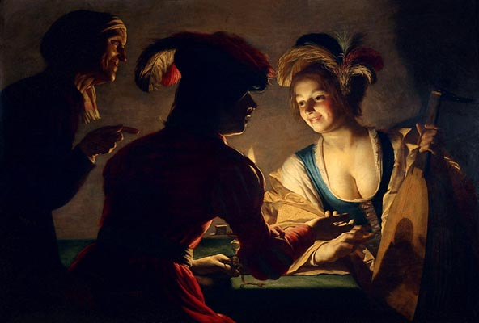

Slide 34
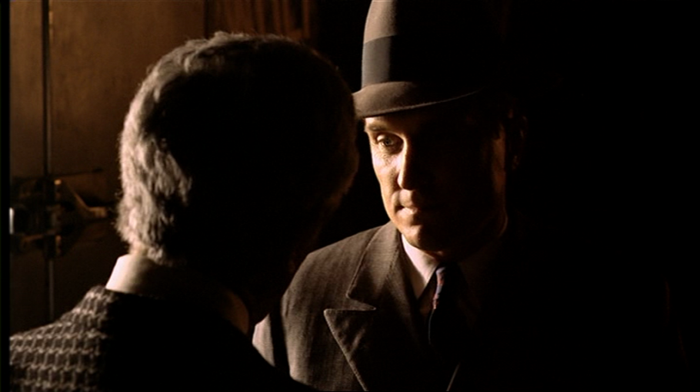

Slide 35
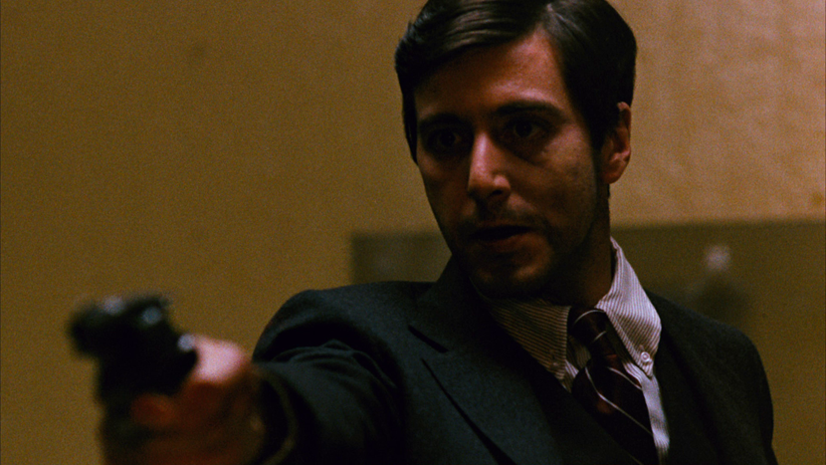

Slide 36
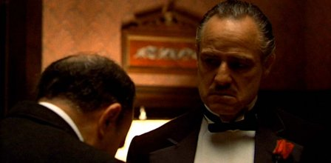

Slide 37
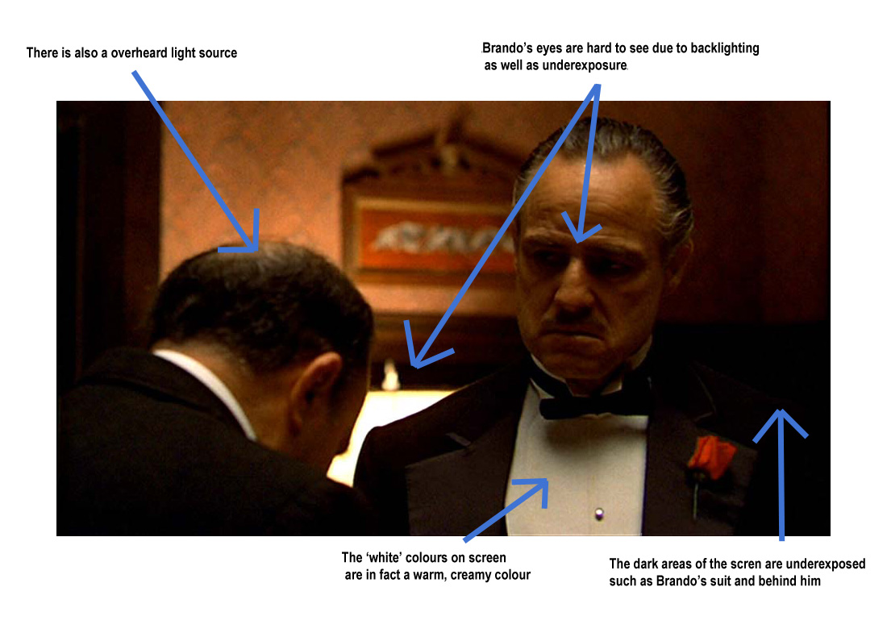
Los ojos de Brando quedan oscurecidos por la combinación de contraluz y subexposición.
Luz cenital
Los objetos blancos en la escena son en la realidad, más cálidos, color crema.
Las zonas oscuras están subexpuestas, el traje de Brando se confunde con el fondo

Slide 38
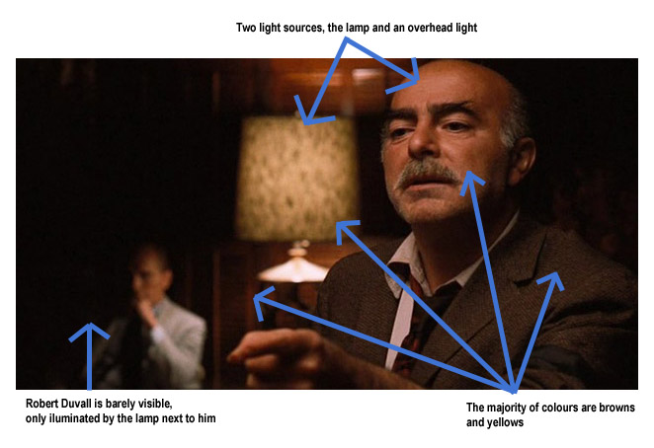
Dos fuentes de luz: luz de fondo y cenital (seguramente hay también un relleno lateral bajo).
Duvall es apenas visible, desenfocado e iluminado por la fuente cercana a él.
La mayoría de las superficies son marrones o tonos de amarillo.

Slide 39
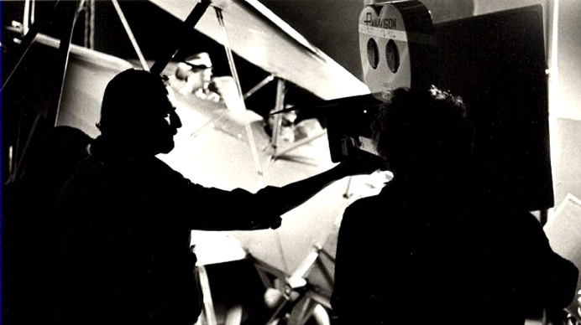

Slide 40
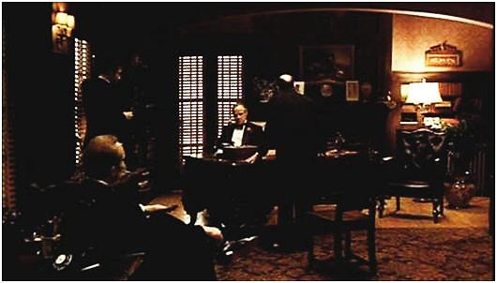

Slide 41
«Tiene un sentido natural de la estructura y la belleza, a la manera de
los artistas del renacimiento»
Francis Ford Coppola

Slide 42
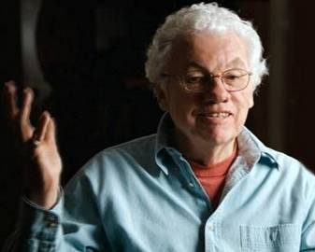

Slide 43
1931, Nueva York, USA

